Slide 1
Денисенко
Віта Іванівна
учитель англійської мови
ліцею “Універсум”, м.Київ

Slide 2
Зміст
Педагогічний досвід
Досвід роботи
Методична тема
Творча діяльність

Slide 3
Моє життєве кредо:
“Посміхайся, й життя
посміхнеться тобі”

Slide 4
Моє педагогічне кредо:
“Віддай людині крихітку себе,
За це душа наповнюється світлом”
Ліна Костенко

Slide 5
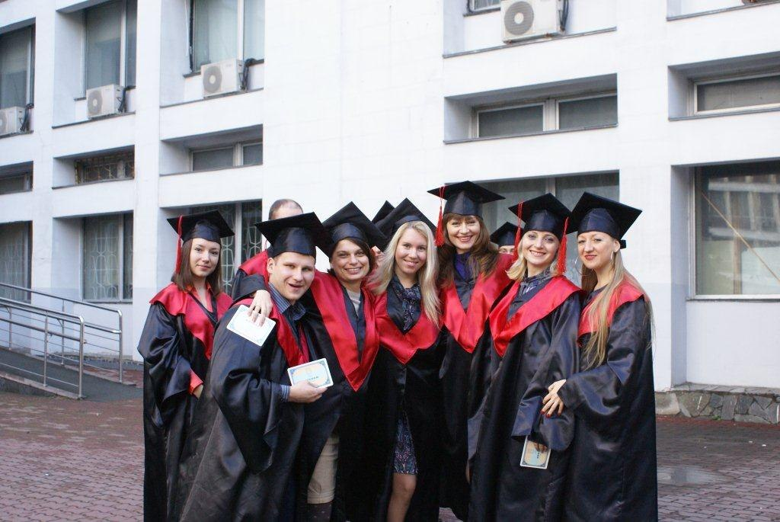
Освіта
2006 р. - закінчила магістратуру Національного
педагогічного університету ім. М.П.Драгоманова;
викладач англійської мови (диплом з відзнакою)
2012 р. – закінчила магістратуру Київського національного
економічного університету імені Вадима Гетьмана;
магістр з управління персоналом та економіки праці

Slide 6
Мій педагогічний досвід
2002-2006 рр. – працювала вчителем англійської
мови в гімназії №267 м. Києва
2006-2011 рр. – працювала заступником директора з
іноземної мови
в гімназії №267 м. Києва
З 2013 р. працюю вчителем англійської мови
в ліцеї “Універсум” м. києва

Slide 7
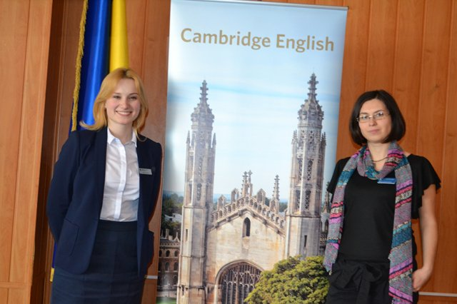
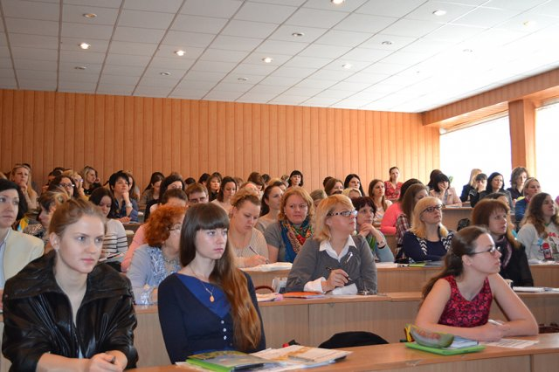
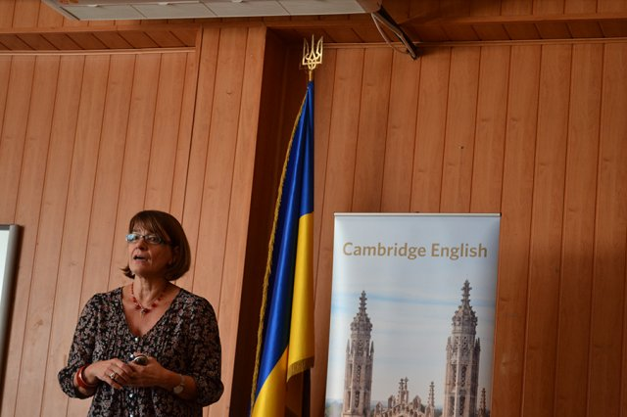
Самоосвіта
Щорічна участь у Всеукраїнській конференції від видавництва Cambridge

Slide 8
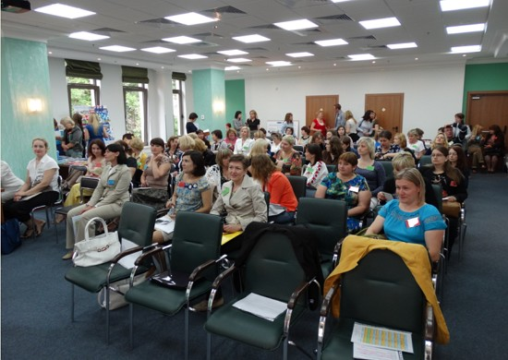
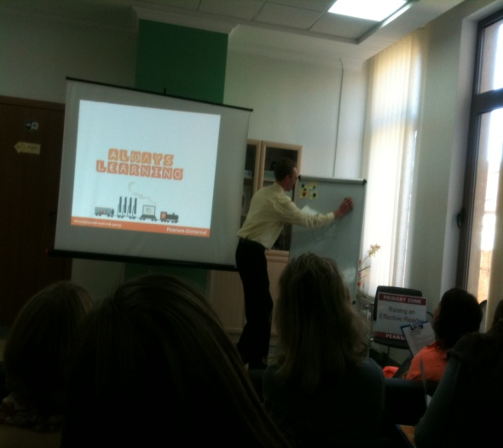
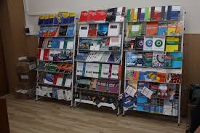
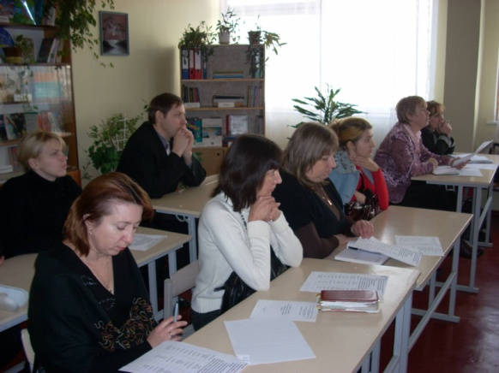
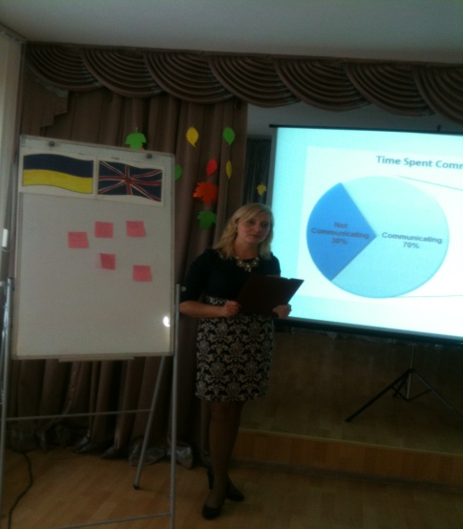
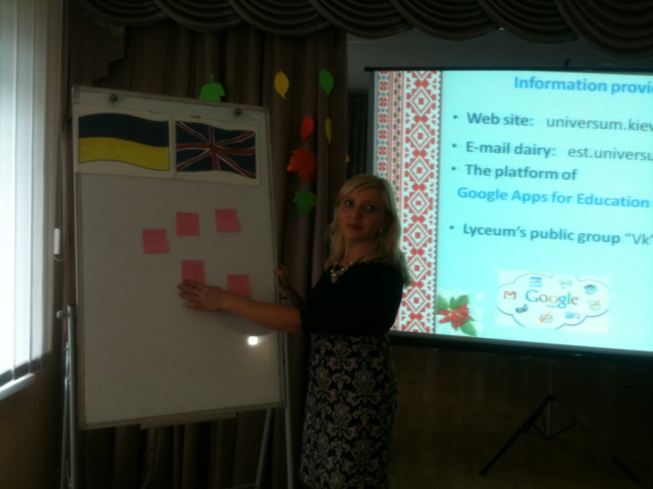
Постійна участь в методичних семінарах та майстер-класах в Міжнародному освітньому центрі Person-Dinternal
Проведення семінарів для молодих спеціалістів та вчителів району
Виступи в рамках науково- експерементальної діяльності навчального закладу

Slide 9
Мої досягнення

Slide 10
Досягнення моїх учнів
Роки навчання | К-сть переможців
2012-2013 | 2 учні
2013-2014 | 1 учень
2014-2015 | 1 учень
2013-2014 н.р. – ЗНО 200 балів
(Анна Іващенко, учениця 11-Б класу)

Slide 11
Моя методична тема
“Розв'язування комунікативних завдань
у процесі навчання англійської мови
з елементами дистанційного навчання”

Slide 12
Мета методичної роботи
Розвиток особистості, яка володіє вміннями і навичками вільно, комунікативно виправдано користуватися мовними засобами в різних формах, сферах мовлення.

Slide 13
Актуальність проблеми обумовлена кількома аспектами
Підвищення мотивації учнів до навчання та підвищення результативності
Можливість для вчителя поєднати корисне тацікаве, навчання та розваги, наочність та інформативність
Орієнтація навчання на сучасне освітнє середовище

Slide 14
Компетентнісний підхід у навчанні –
потреба часу!
Хочу не тільки знати, але й мислити творчо!
Хочу не тільки знати, але й вміти!
Хочу максимально використовувати свої потенціальні можливості!
Хочу не тільки знати, але й вміти!
Навчання у співпраці
Індивідуальне та диференційне навчання з урахуванням здібностей дітей
Індивідуальний супровід обдарованої дитини
Програма роботи з обдарованими дітьми

Slide 15
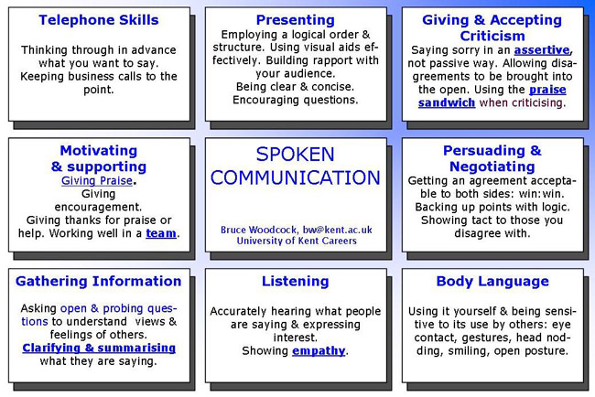

Slide 16
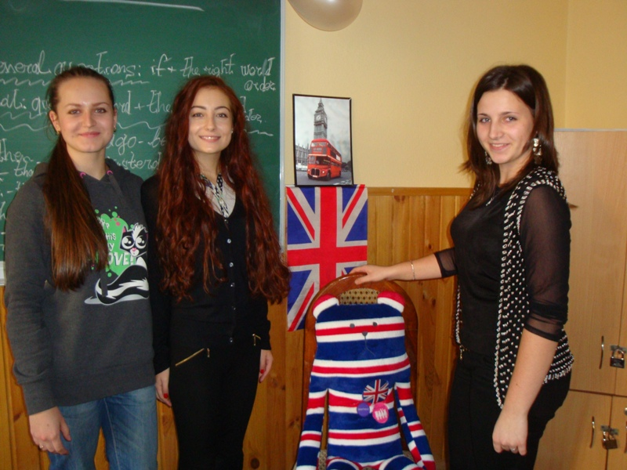
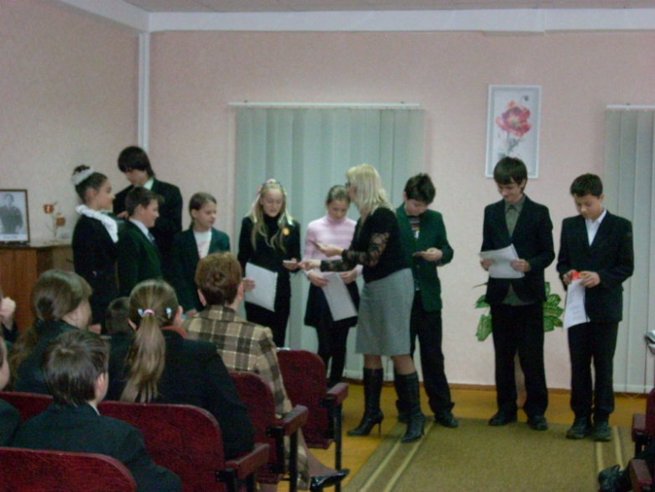
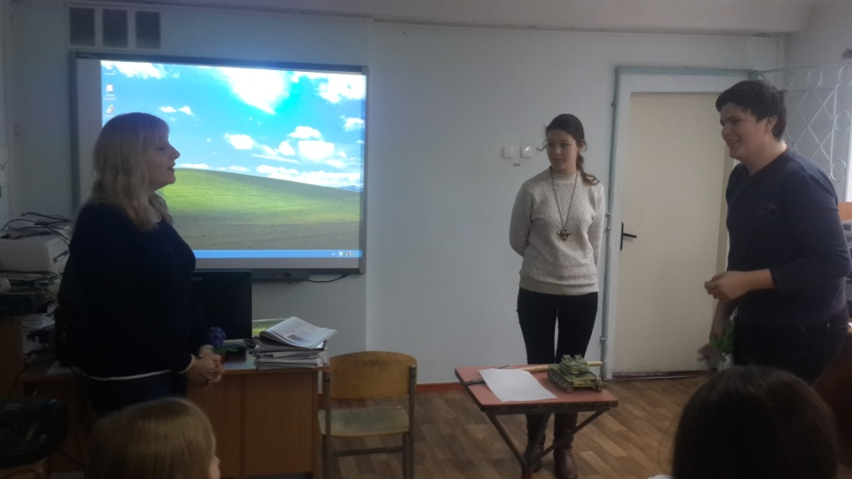
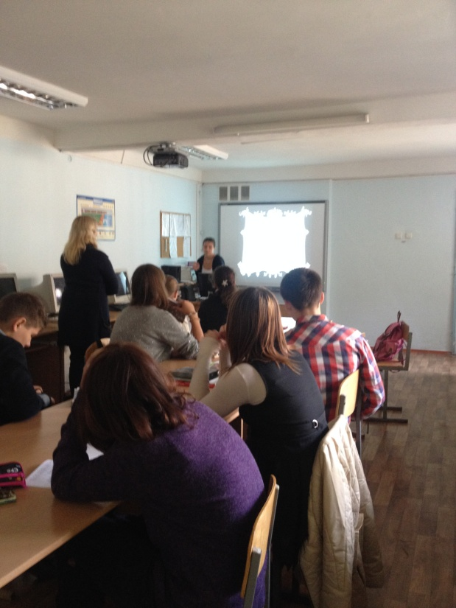
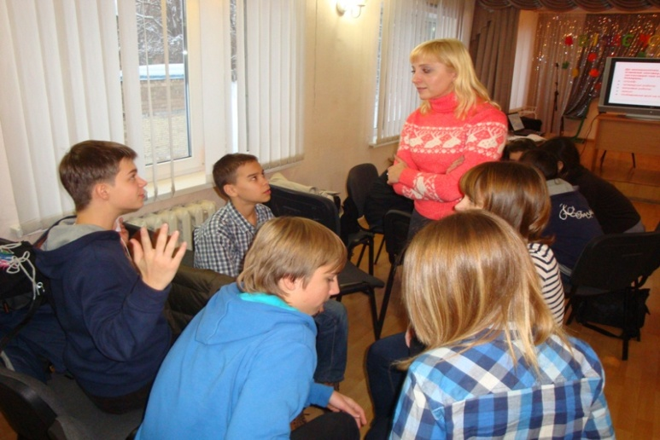
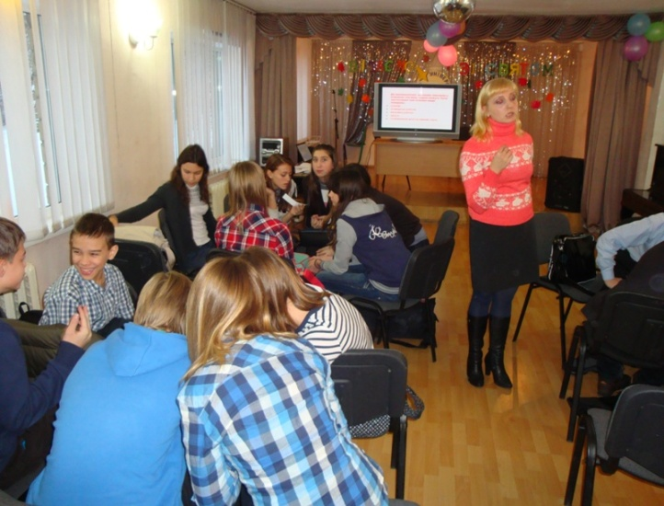
Ось так ми вчимося розмовляти….

Slide 17
Формування
соціокультурної компетентності учнів
через міжнародні зв'язки

Slide 18
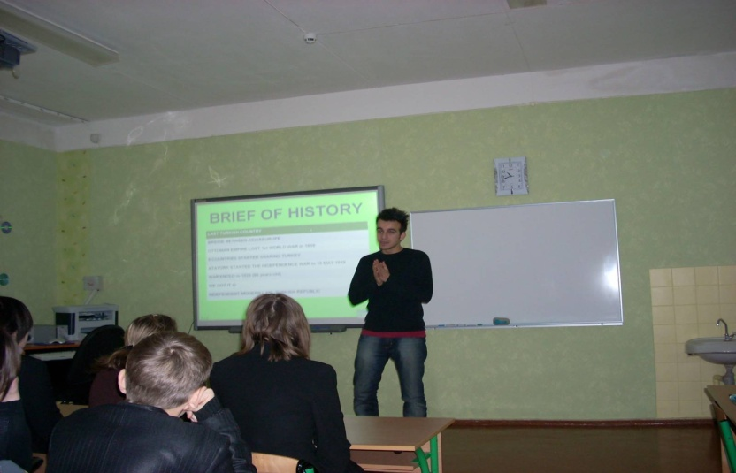
Візит студентів з AIESEC до учнів ліцею
Традиційним є інтернаціональний зв’язок школи з
представниками іншомовних країн, який розпочався у 2006 році,
коли студенти, члени міжнародної неполітичної студентської організації AIESEC , завітали до учнів старших класів, розповіли про культурні традиції та історію своїх країн, систему освіти та життя людей в інших кутках світу.
З того часу учні ліцею “Універсум”зустрічались з представниками молоді Бразилії, Турції, Індії, Македонії.
Остання зустріч зі студентами з Пакистану та Китаю у січні 2014 року була присвячена екологічним проблемам. Учні 9-10 класів отримали не тільки цікаву інформацію, але й чудову можливість поспілкуватися англійською мовою.

Slide 19
IEARN (International Education and Resource Network) - Міжнародна освітня та ресурсна мережа - одна з найбільших у світі неприбуткових освітніх організацій, в якій вчителі та учні більше 100 країн світу співпрацюють в телекомунікаційних проектах. Робота в мережі розпочата в 1988 році.
Ліцей "Універсум" (м.Київ)
Ліцей №208 (м.Київ)
Гімназія №267 (м.Київ )
Школа №3(м. Краматорськ, Донецька обл.)
Комунальний заклад Луганська середня загальноосвітня школа 1-3 ступенів №48 (м.Луганськ)
Ліцей Іноземних мов(м.Луганськ)

Slide 20
Дякую за увагу!

